Slide 1
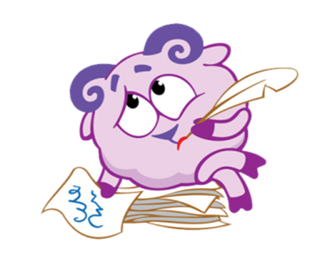
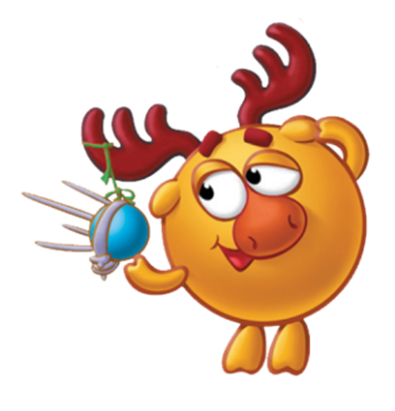
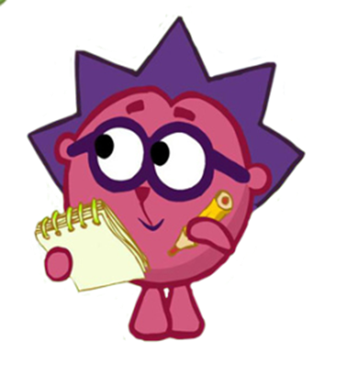
Увага
Самостійність
Працьовитість
Індивідуальність
Хоробрість

Slide 2
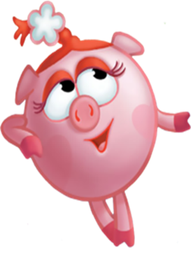
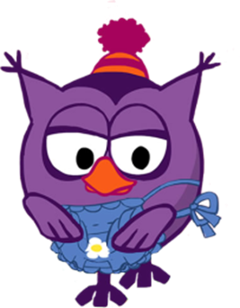
ДЕВІЗ УРОКУ:
Працюй для того, щоб
насолоджуватись.
Ж.Ж. Руссо.

Slide 3
Виберіть одну із геометричних фігур

Slide 4
Перевіряємо домашні завдання

Slide 5
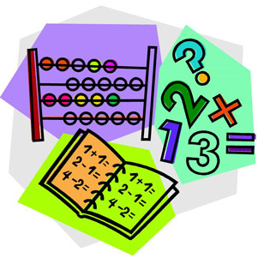
МОЗКОВИЙ ШТУРМ
Як знайти ....???
Який добуток……???
Чому дорівнює …???

Slide 6
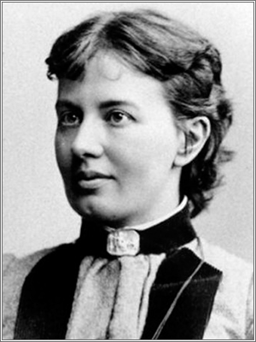
Неможливо бути математиком, не будучи поетом у душі.
Софія
Ковалевська

Slide 7
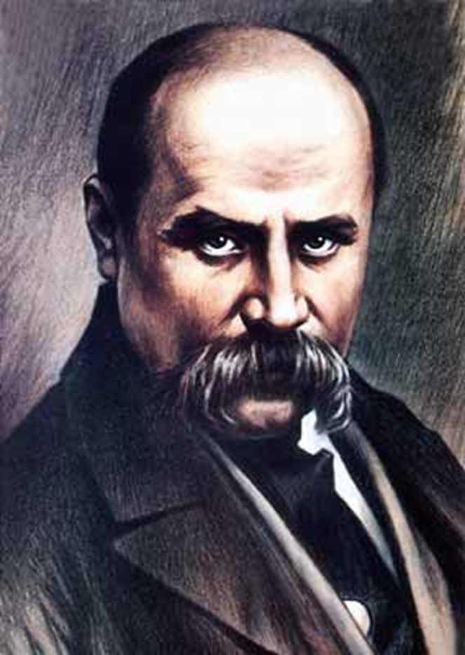
Тарас Григорович Шевченко

Slide 8
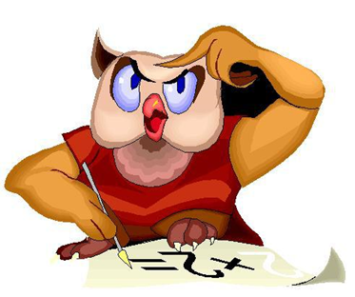
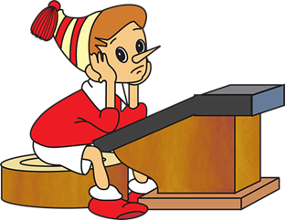
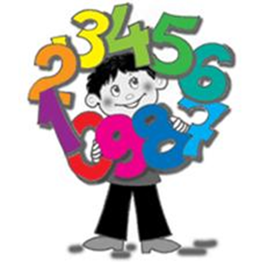
ПЕРЕСТАВНА І СПОЛУЧНА ВЛАСТИВОСТІ МНОЖЕННЯ. КОЕФІЦІЄНТ.

Slide 9
------------------МЕТА УРОКУ ----------------
- Повторити додавання і віднімання раціональних чисел;
- Вдосконалити вміння виконувати множення раціональних чисел (використовуючи переставну, сполучну властивості та властивості 0 і 1 при множенні)

Slide 10
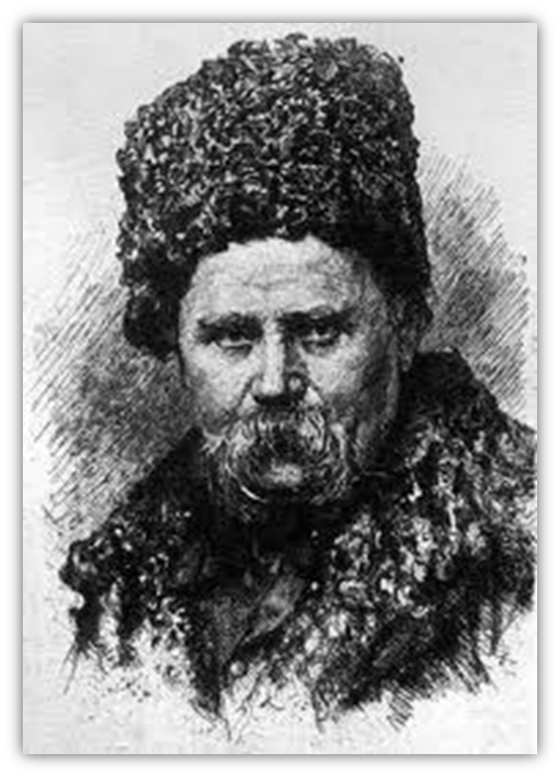
Про життя Кобзаря в цифрах

Slide 11
Обчислити:
1) 1814 - 2016=
-202
9 березня 1814 року народився Т.Г. Шевченко
2) 1861 -2016 =
-155
10 березня 1861 року помер Т.Г. Шевченко
- 72
3) ( - 8) 9 =
У 9 років – померла мати.
4) (- 10 +15,5) 2 =
11
У 11 років помер батько ( Тарас став круглим сиротою).
5) -3 47 =
- 141
47 років – всього прожив поет .

Slide 12
6) ( -8 ) ( - 3 ) =
24
роки – був у кріпацтві
10
років провів поет в казематі і на засланні.
7) -17 – ( - 27) =
8) - 47 – ( -15 ) 4 =
13
років був Шевченко вільною людиною
1840р. –була надрукована перша збірка « Кобзар», яка
вмістила 8 творів поета
33-ма мовами перекладено твори Т.Г.Шевченка

Slide 13
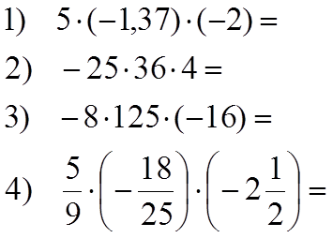
Обчислити найзручнішим способом:

Slide 14
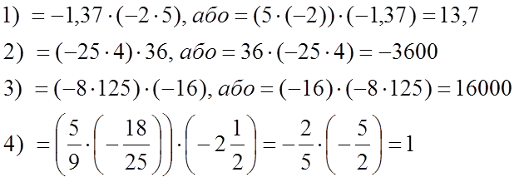
Розв’язання

Slide 15
Ніколи не пізно
порозумнішати
(Даніель Дефо)

Slide 16
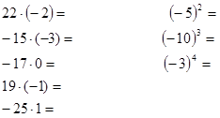
Самостійна робота
1. Визначити коефіцієнт буквеного виразу:
1) -2а 4в -8 2) - авс -1 по 0,5 бала
2. Обчислити:
-44
25 по 1 балу
45
- 1000
0
81
- 19
- 25
3. Обчислити найбільш зручним способом:
-37 ( -2 (-5)) = -37 10 = - 370 по 1 балу
0,17 ( - 25 ( -4)) = 0,17 100 = 17
-2,815 ( 125 8) = - 2,815 1000 = - 2815

Slide 17
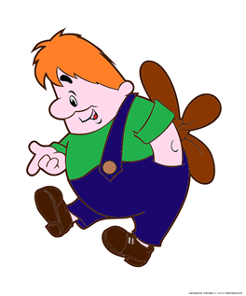
Відновіть рівності:
а в = … … 1 …2 …3 = -6
(а в) с = … 1 …2 … 3 = 6
а …= а
а … = 0
а … = - а

Slide 18
Закінчити речення:
1) Сьогодні на уроці я…
2) Мені сподобалося…
3) Я вважаю дану тему актуальною…
4) Мені ще потрібно …

Slide 19
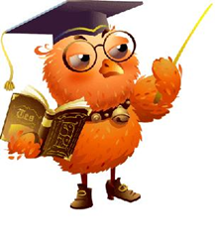
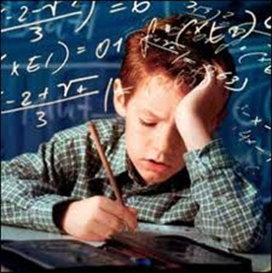
Домашнє завдання.
Повторити п.44
Виконати № 1207; 1210 - Гр. В
№ 1210 ; 1214 - Гр. Б
№ 1214; 1216 - Гр.А

Slide 22
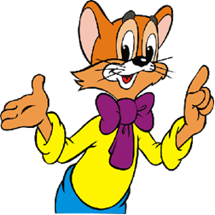
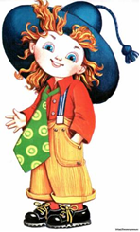
УРОК ЗАКІНЧЕНО.
ДЯКУЮ ЗА УВАГУ!

